Slide 1
Top 100 marcas más valiosas y su reputación
Paola Palacios y Macarena Endara

Slide 2
1.- TOP 100
MARCAS MÁS VALIOSAS
MARCAS CON MEJOR REPUTACIÓN
Ver Excel

Slide 3
2.- Qué variables y porcentajes son tomadas en cuenta en el reputation institute

Slide 4
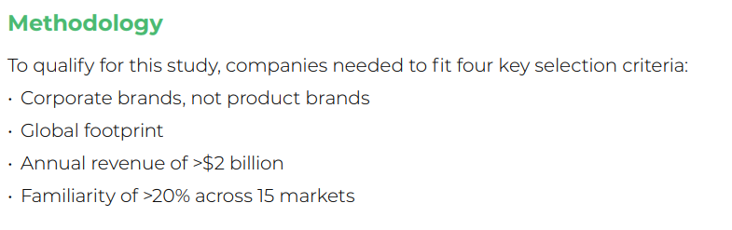
Reputation institute
Las empresas que son tomadas en cuenta para este ranking:

Slide 5
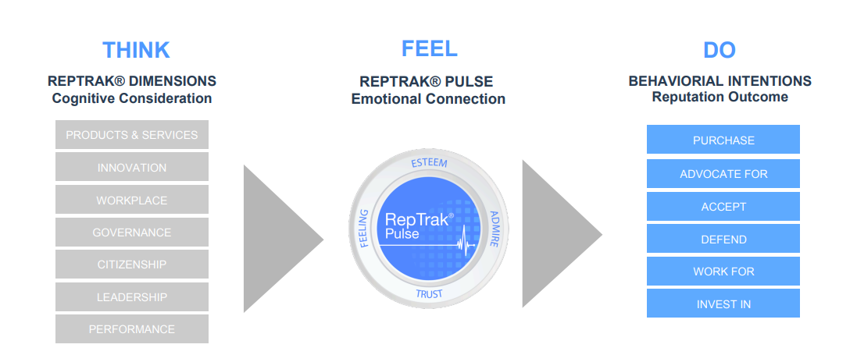
Reputation institute
Miden a las marcas desde tres dimensiones: lo que los consumidores piensa de ellas, las emociones que generan y lo que realmente hace la empresa. THINK – FEEL – DO

Slide 6
3.- Qué variables y porcentajes son tomados en cuenta para determinar los valores de marca

Slide 7
INTERBRAND
Este ranking se basa en 3 puntos importantes: desempeño financiero de productos y servicios de marca, el papel de la marca para inferir en elección del consumidor y la fuerza de la marca para imponer precio premium.
Temática por año:
  2017: Growth in a Changing World: examino tres componentes claves, personas, tecnología y marcas.
  2018: Activating Brave: examina el papel que juega la fortaleza de la marca en la audaz transformación de las empresas líderes del mundo.
Evalúa a la compañía a nivel interno y externo.
  Interno: claridad, compromiso, gobernanza, capacidad de respuesta
  Externo: autenticidad, consistencia, relevancia, presencia, diferenciación, engagement.
Considera 3 factores para obtener el valor de marca: pronóstico financiero, rol de la marca y fortaleza de marca.

Slide 8
Forbes
Valoriza los 3 últimos años de ganancia de la empresa.
Observa la participación de las ganancias de la empresa frente a su industria.
Tomó en cuenta a empresas que tengan presencia operativa en EE UU (2018).
Toma en cuenta el retorno de inversión que genera la compañía.
Uno de los factores que considera es la inversión en publicidad.
Tiene en cuenta la industria a la que pertenece la marca.

Slide 9
Kantar
Tiene en cuenta el valor financiero de la compañía.
Toma en cuenta la contribución de la marca.
Se basa en la percepción del consumidor para tener claro el posicionamiento de la empresa.
Su fórmula es: VALOR FINANCIERO x CONTRIBUCIÓN DE MARCA = # RANKING
Uno de los factores que considera es la inversión en publicidad.
Tiene en cuenta la industria a la que pertenece la marca.

Slide 10
4.- COMENTAR los hallazgos, key learnings, en los estudios complementarios de reputación

Slide 11
KEY LEARNINGS
Tener un propósito de marca: en este punto se menciona que la marca debe tener un propósito, el cual debe tener valores culturales y un buen manejo emocional que trascienda la venta del producto o el servicio que ofrece. Además, se establece que la compañía debe atarse a visión en todo su accionar. De esta manera sus públicos la verán auténtica y coherente.
Privacidad de los datos: las marcas deben tener en cuenta todos los datos que la involucran, con el fin de cuidar su identidad y lo que sus públicos dicen de ella.
Inversiones responsables: La marca debe pensar más allá de sus inversiones financieras, se debe plantear qué impacto social y ambiental está generando con sus inversiones..
Impacto de la tecnología: Se debe tener en cuenta el impacto que la marca genera en la sociedad con el manejo de su Big Data, Drones y el Internet de las cosas. Las compañías pueden y deben aportar al desarrollo del país en el que se encuentran.
Cambio climático: Se espera que las marcas cuiden y protejan la flora y la fauna de su entorno y aporten al cuidado de los recursos naturales.
Stakeholders/ Influencers: los públicos que se relacionan con la compañía van a ser sus influenciadores directos y quienes determinen grandemente la reputación de la marca, en base a lo que hablen de ella.

Slide 12
KEY LEARNINGS
Desconfianza de las grandes instituciones: se debe tener en cuenta cómo las grandes instituciones te ven, pero también cuidar con qué tipo de grandes empresas mi marca se esta involucrando, ya que muchas veces una relación con una compañía que no tiene una buena reputación puede manchar la mía.
Sostenibilidad y abastecimiento responsable: dentro de este punto las empresas deben cuidar toda su cadena de valor, con el fin de que todos los recursos que utilicen para producir sus productos o servicios no afecten al medio ambiente. Este hecho, hará que la relación con los públicos que impactan a la organización sean buenos, ya que se están viendo responsables con la sociedad y el medio ambiente.
El papel del CEO: Muchas veces se piensa que el área de Comunicaciones es la que debe encargarse del constructo de reputación de la compañía. Sin embargo, la reputación es un trabajo de todos quienes componen la organización y sobre todo de los CEOs, ya que ellos son quienes muchas veces representan a las organizaciones en espacios sociales. Se debe empoderar a la alta gerencia para que cuide cada una de las acciones de la empresa que construirán su reputación y también cuidar a las personas que se les encarga estos cargos, para que esto no repercuta en la reputación de la compañía.

Slide 13
KEY LEARNINGS
Ser inclusivos: para ser una marca que tiene en cuenta la inclusión es importante que los colaboradores que trabajan en ella, pertenezcan a distintas razas, etnias y géneros. Esto generará ´mayor conexión con los distintos grupos de la sociedad. Además, la información que se maneje a la interna y a la externa debe manejar un tono inclusivo.

Slide 14
5.- analizar las principales tendencias en el manejo de la reputación en tiempos de covid-19

Slide 15
Tendencias de Reputación Corporativa en COVID-19.
En el One Pager de RePTrak Insider: Reputation Lessons – COVID-19, se indican específicamente dos tendencias principales que aportan con la amplificación de reputación durante COVID-19:
Experiencia de los empleados es una prioridad TOP:
Activar planes de contingencia, políticas de home office, horarios flexibles, sensibilizar sobre las jornadas/rutinas para cada empleado ha revelado que cuando una compañía pone en acción estos planes de medidas temporales, los indicadores de reputación corporativa asciende de una manera positiva.
  Si bien en el estudio de Reputation Institute, existen más variables, una de estas si consideran que tanto como CEO’s y empleados forman una parte importantísima de la creación de reputación corporativa para sus organizaciones.
  Tener una participación transparente, activa, empática toma parte importante al momento de calificar a las organizaciones en los rankings debido al alto engagement con sus empleados.

Slide 16
Tendencias de Reputación Corporativa en COVID-19.
La respuesta ante la pandemia es una responsabilidad compartida:
La sociedad en general considera que la erradicación del virus es una responsabilidad compartida entre el gobierno y las corporaciones. Es donde la estrategia de acción de las corporaciones gira en torno a las alianzas para salir adelante en conjunto, realizar acciones que demuestren solidaridad, positivismo y esperanza. Esto hecho desde una estrategia de comunicación construya y mantenga el apoyo de la opinión pública.
  Existen varios ejemplos de organizaciones que han unido esfuerzos de fondos, entrega de suplementos de bioseguridad, deteniendo pauta para redireccionar presupuestos, atender la emergencia en ese momento.
  Estas respuestas podrían estar enmarcadas en:
    Fase 1: Respuesta inmediata a la emergencia sanitaria.
    Fase 2: Reconstrucción, que estrategias y acciones tomaremos para ayudar al consumidor a mantenerse a salvo y adicional a conectar con el propósito de la compañía.
    Fase 3: Adaptación al new normal – Claridad del rumbo de la organización adaptándose a nuevos modelos de servicio.
  El reto está en la Fase 3, donde las corporaciones deben mostrar pensamiento local con escala global, innovación, credibilidad y sobre todo empatía.

Slide 17
  Fuentes adicionales de consulta:
  https://www.reptrak.com/blog/how-companies-can-enhance-reputation-rebuilding-covid19/
  https://www.ketchum.com/keep-your-companys-reputation-on-the-right-path-during-and-after-covid-19/

Slide 18
GRACIAS

